Slide 1


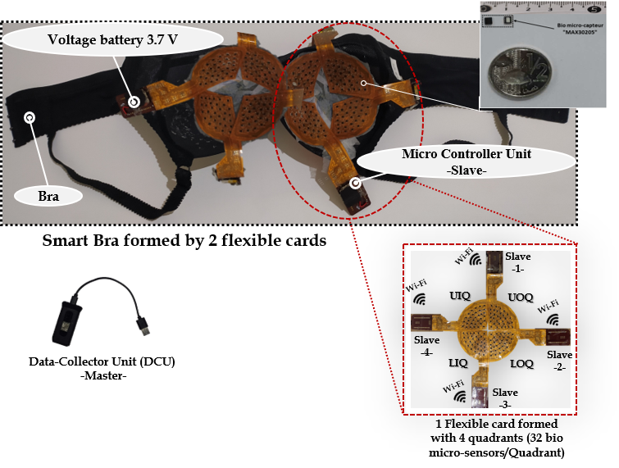
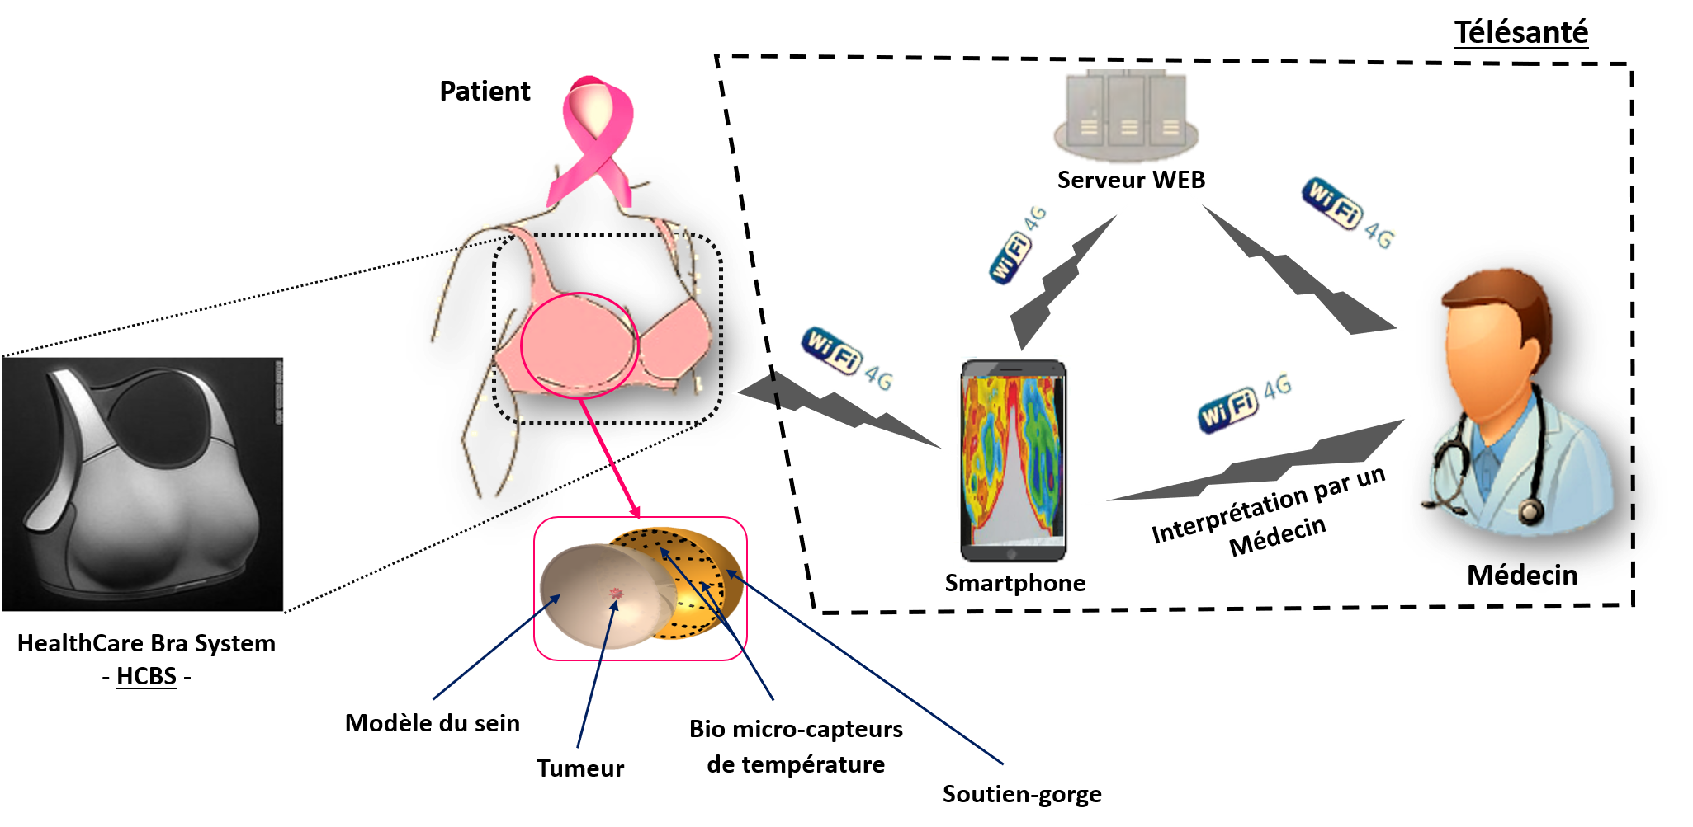
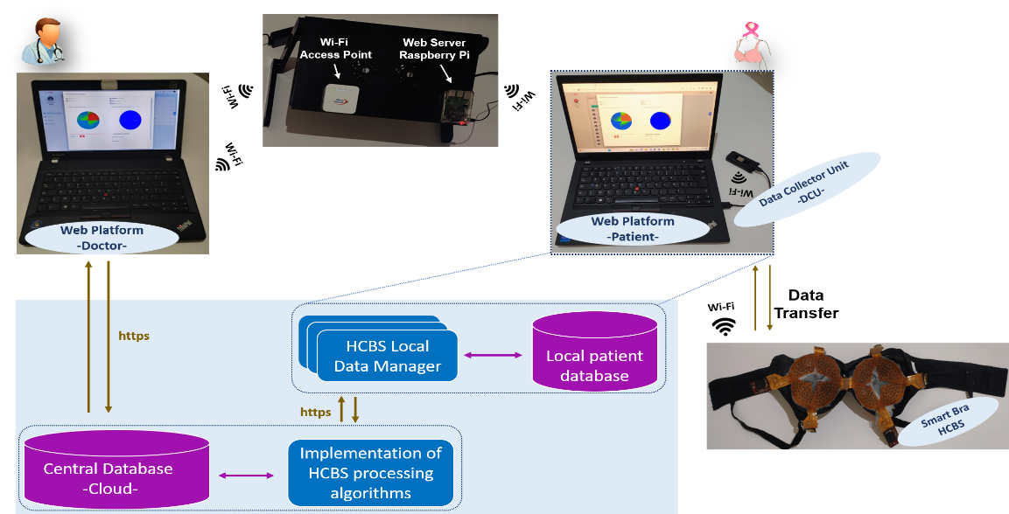
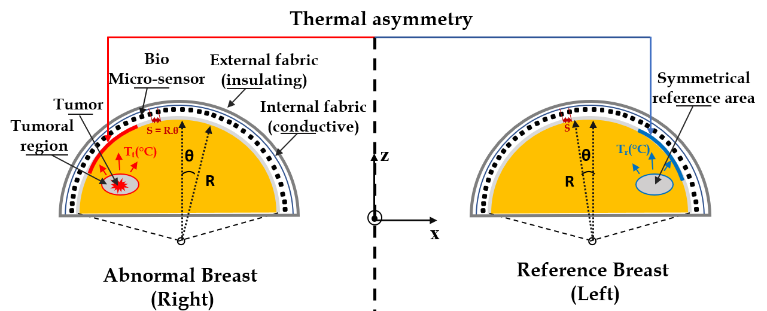
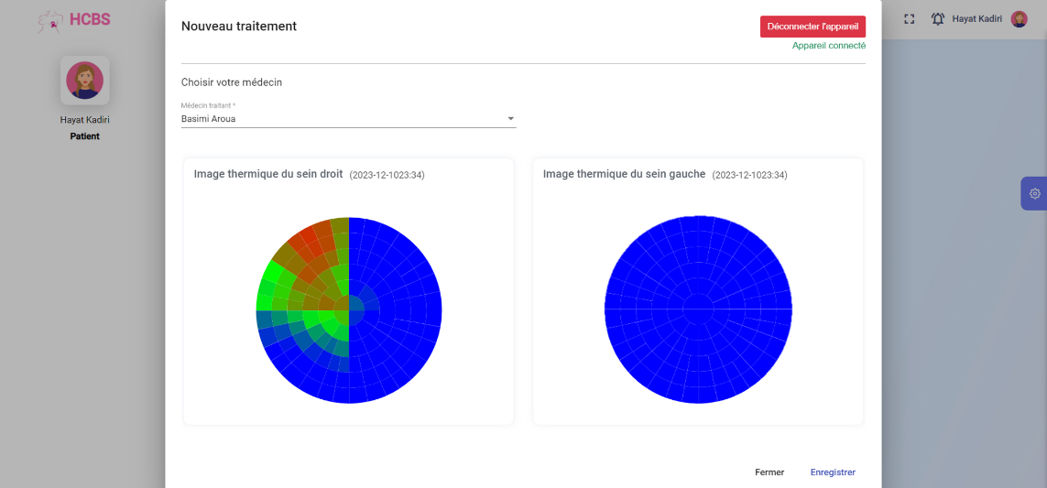
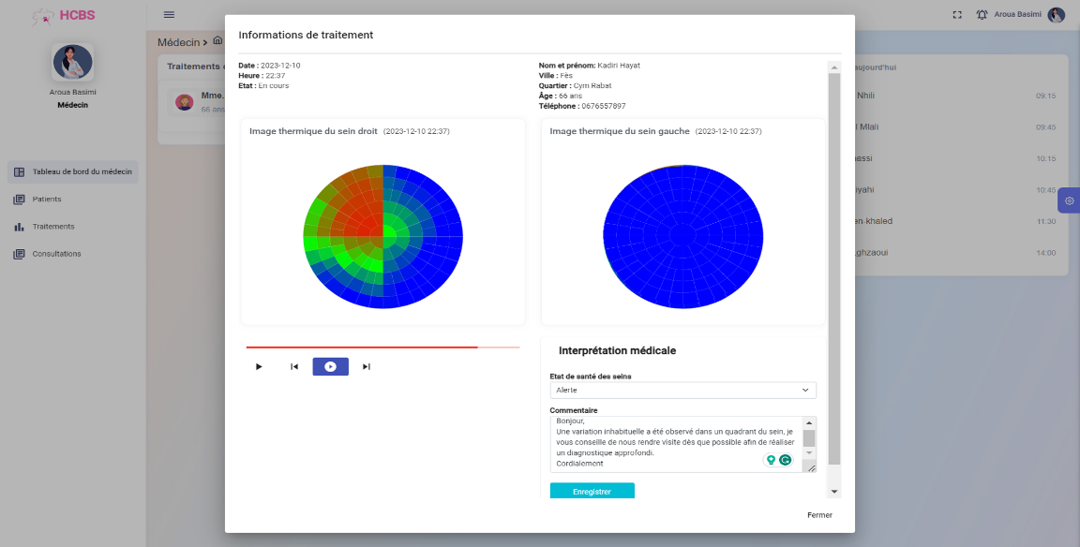
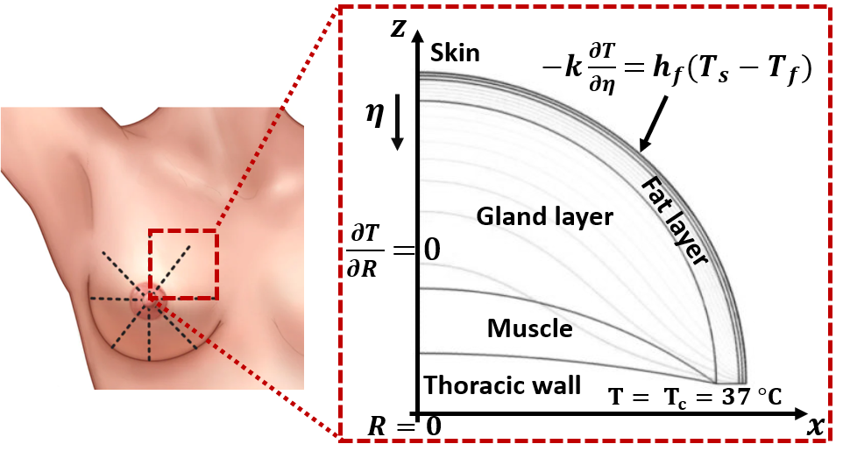
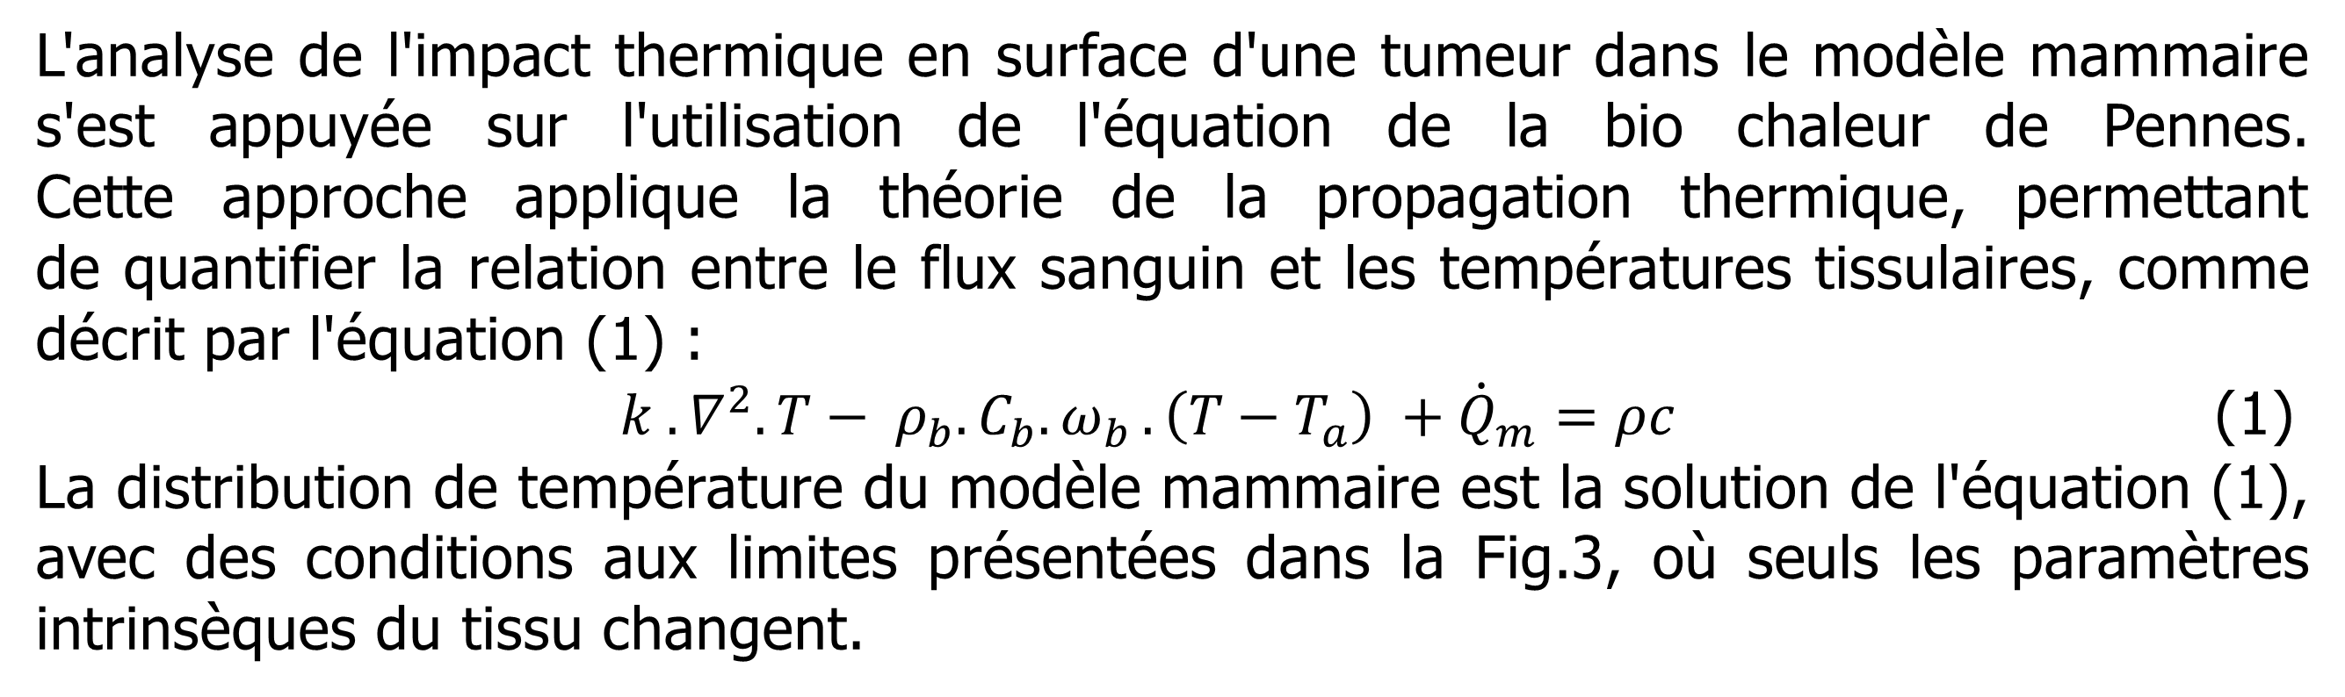
Health Care Bra System –HCBS- Système de thermographie portable basé sur l'IoMT pour la détection précoce du cancer du sein
Achraf ELOUERGHI¹ & collaborateurs de l’équipe E2SN¹
¹ Centre de recherche en Sciences et Technologies de l'Ingénieur et de la Santé, École Nationale supérieure d’Arts et Métiers, Université Mohammed-V de Rabat
Résumé
Introduction au système de thermographie HCBS utilisant la technologie IoMT
De nombreuses méthodes de diagnostic sont actuellement utilisées peut dépister le cancer du sein. Bien que les recommandations actuelles privilégient la mammographie aux rayons X, des études comparatives récentes ont montré que la Thermographie est une technique susceptible d’être utilisée comme outil complémentaire pour le dépistage ou le diagnostic du cancer du sein à des stades très précoces. Cette technique est basée sur l’analyse des gradients de température à la surface du sein, qui peuvent être corrélées à la présence de tumeurs, même à leur stade embryonnaire.
L’objectif de ce projet est de réaliser un soutien-gorge connecté. Ce dernier dispose de micro-capteurs intégrés permettant de détecter les changements de température. Un smartphone enregistre les données thermographiques collectées et les communique à un serveur web (via un réseau sans fil) en vue de les analyser par une application dédiée et envoyer les résultats au médecin traitant.
Le système HCBS comprend deux cartes flexibles adaptées à la forme des seins, chacune équipée de 32 bio micro-capteurs répartis pour couvrir un quart du sein, améliorant ainsi la résolution spatiale de la carte thermique (Fig. 4). Les capteurs sont alimentés par des batteries lithium-ion et connectés via un bus I²C pour une collecte synchronisée des données. Un serveur intégrant des algorithmes avancés analyse les données pour une détection précoce du cancer du sein, accessible via une application web.
Figure 4. Intégration du système HCBS au soutien-gorge (Bra)
Architecture du système HCBS interagissant avec le serveur web
Figure 1. Schéma du principe de fonctionnement du projet.
La Fig. 5 montre l'interaction du HCBS avec la plateforme patient, permettant la visualisation en temps réel de la distribution thermique sur la surface du sein. Ces données sont ensuite transmises au médecin traitant via un serveur web, facilitant la surveillance à distance et l'analyse pour la détection précoce.
Aperçu scientifique sur l'angiogenèse tumorale
L'angiogenèse tumorale, processus de création de nouveaux vaisseaux sanguins pour alimenter les cellules cancéreuses, est cruciale dans la croissance tumorale. Des études ont montré une corrélation nette entre la température dans la zone tumorale et la densité des vaisseaux sanguins (Fig. 2). L'imagerie thermique, telle que l'utilisation de caméras infrarouges précises, peut détecter ces changements subtils de température. Cependant, ses contraintes environnementales limitent son utilisation et sa fiabilité. Pour pallier cela, le Health Care Bra System (HCBS) est développé, offrant une surveillance proactive et en temps réel des seins, pour détecter les signes précoces du cancer. Cette approche se base sur une analyse comparative avec le sein controlatéral, où des anomalies thermiques asymétriques signalent la présence possible d’une tumeur. Ce système offre ainsi une méthode non invasive et portable pour la détection précoce du cancer du sein.
Figure 5. Interaction entre le HCBS et la plateforme patient-médecin via un serveur web.
Conformément aux recommandations de l'ITU-T Y.4908, datant de décembre 2020, relatives à la qualité opérationnelle des systèmes de santé électronique dans l'IoT, notamment en termes d'interopérabilité des données, des services et des réseaux, de facilité d'utilisation et de sécurité, la plateforme web proposée vise à satisfaire ces différents critères.
Le processus de surveillance et d’auto-dépistage commence par l’authentification de la patiente sur la plateforme de l’application Web HCBS et la sélection d’un médecin traitant local dans sa région. Ensuite, elle porte son smart Bra HCBS et se repose pendant une demi-heure pour que sa température corporelle se stabilise. Puis elle connecte l’unité de collecte de données (DCU) à son PC/Tablette portable via une interface série (USB). Une fois la connexion établie, le smart Bra HCBS commence à transmettre de manière continue les données de températures captées par les bio micro-capteurs à l’unité DCU. Ces données sont analysées par les algorithmes utilisant l’Intelligence Artificielle que nous avons développés. Après avoir terminé son auto-dépistage, la patiente enregistre ses données, qui seront envoyées à une base de données du serveur Web (Fig. 6a). Du côté du médecin, il reçoit une notification de la part de sa patiente adhérente, ainsi que la carte thermique Fig.6b, et établit son diagnostic qu’il communique à sa patiente.
Figure 2. Principe de fonctionnement du HCBS par l'approche de l'asymétrie thermique.
Modélisation mathématique du sein et effet thermique d'une tumeur thermogénique
L'analyse de l'impact thermique en surface d'une tumeur dans le modèle mammaire s'est appuyée sur l'utilisation de l'équation de la bio chaleur de Pennes. Cette approche applique la théorie de la propagation thermique, permettant de quantifier la relation entre le flux sanguin et les températures tissulaires, comme décrit par l'équation (1) :
${k .∇}^{2}.T− ρ_{b}.C_{b}{.ω}_{b}.\left(T−T_{a}\right) +{\dot{Q}}_{m}=ρc$ (1)
La distribution de température du modèle mammaire est la solution de l'équation (1), avec des conditions aux limites présentées dans la Fig.3, où seuls les paramètres intrinsèques du tissu changent.
(a)
(b)
Figure 6. Captures d'écran de l'application web HCBS. (a) Page patient (b) Page médecin.
Résultats (Attendus)
Constitution, avec l’aide des médecins, d’une base de données thermographiques associées aux états cliniques des patients.
Figure 3. Modèle de sein et conditions aux limites thermiques.
Mise en œuvre de l’IA pour approfondir les algorithmes d’apprentissage profond pour analyser les signatures thermiques.
Health Care Bra System –HCBS-
Système de thermographie portable basé sur l'IoMT pour la détection précoce du cancer du sein
Achraf ELOUERGHI & al.

